Slide 1

TRƯỜNG ĐẠI HỌC SÀI GÒN KHOA ĐIỆN TỬ - VIỄN THÔNG
MÔN: KỸ THUẬT ĐIỀU KHIỂN HỮU TUYẾN VÀ VÔ TUYẾN
ĐỀ TÀI: THIẾT KẾ CHUÔNG CỬA THU/PHÁT ÂM THANH BẰNG BLUETOOTH
GVHD: Th.S LÊ QUỐC ĐÁN
SVTH: NGUYỄN NGỌC THỜI 3114510076
ĐẶNG DUY BÌNH 3114510006

Slide 2
NỘI DUNG TRÌNH BÀY
MÔ TẢ TỔNG QUAN ĐỀ TÀI
LINH KIỆN DỰ TRÙ VÀ LÍ THUYẾT CƠ BẢN
SƠ ĐỒ KHỐI
SƠ ĐỒ NGUYÊN LÝ
SƠ ĐỒ GIẢI THUẬT

Slide 3
MÔ TẢ TỔNG QUAN ĐỀ TÀI
1.1 Giới thiệu:
Nhiệm vụ chính của đề tài là chế tạo chuông cửa, và người trong nhà và ngoài cổng có thể giao tiếp trò chuyện được với nhau.
Chuông cửa được kết hợp module Bluetooth HC-05 dùng để truyền tín hiệu giao tiếp cho nhau.
Đề tài này có tính thông dụng trong thời kì công nghệ phát triển như hiện nay.

Slide 4
1.2 Mục đích:
Tìm hiểu phương pháp điều khiển chuông cửa thông thiết bị thu phát Bluetooth.
Ứng dụng tổng hợp các kĩ năng thiết kế phần cứng và lập trình phần mềm.
Chế tạo một chuông cửa mô hình có thể giao tiếp được với nhau bằng bluetooth. Tạo nền tảng để phát triển lên các loại thiết bị có thể giao tiếp không dây để phục vụ nhu cầu người dung.

Slide 5
LINH KIỆN DỰ TRÙ VÀ LÍ THUYẾT CƠ BẢN
2.1 Linh kiện dự trù:
Cảm Biến Âm Thanh Tích Hợp Amply MAX9812 x2
Mạch Thu Phát Bluetooth HC-05 x2
Loa Mini 3W x2
Arduino Nano CH340 x2
Nút nhấn x2
Mạch Khuếch Đại Âm Thanh PAM8403 6W Hifi 2.0 Class D x2
Nguồn 5v x2

Slide 6
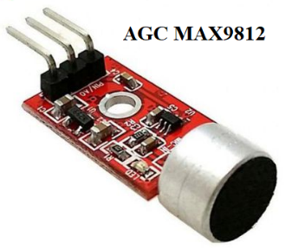
2.2 Lí thuyết cơ bản:
Cảm Biến Âm Thanh Tích Hợp Amply MAX9812
Mô tả:
Cảm biến âm thanh tích hợp Amply MAX9812 nhỏ gọn, sử dụng trong các ứng dụng cảm biến, xử lý âm thanh,... Cảm biến được tích hợp Amply MAX9812 nên tín hiệu đầu ra có thể đọc trực tiếp bằng Vi điều khiển qua Analog.

Slide 7
Thông số kỹ thuật:
IC chính: Max9812
Điện áp sử dụng: 3~5VDC
Thu âm thanh qua Micro điện dung và khuếch đại bằng Max9812.
Low output noise
High sensitivity
Fixed gain: 20dB
Tín hiệu ngõ ra: Analog
Size: 15 x 9mm.

Slide 8
MODULE MAX9812

Slide 9
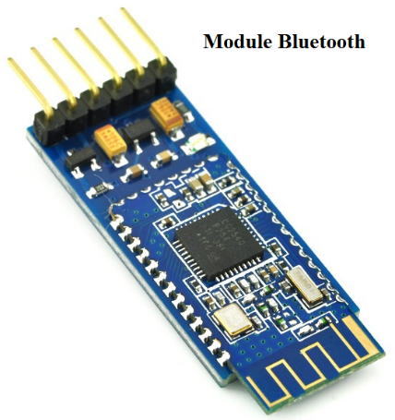
Mạch Thu Phát Bluetooth HC-05
Mô tả:
Mạch thu phát Bluetooth HC-05 đã ra chân được thiết kế nhỏ gọn ra chân tín hiệu giao tiếp cơ bản và nút bấm để vào chế độ AT COMMAND, mạch được thiết kế để có thể cấp nguồn và giao tiếp qua 3.3Vdc hoặc 5Vdc, thích hợp cho nhiều ứng dụng khác nhau: Robot Bluetooth, điều khiển thiết bị qua Bluetooth,....
Khi kết nối với máy tính, HC-05 sẽ nhận như 1 cổng COM ảo ở chế độ truyền Haft Duplex tức trong 1 thời điểm chỉ có thể truyền hoặc nhận tín hiệu.

Slide 10
Thông số kỹ thuật:
Điện áp hoạt động: 3.3 ~ 5VDC
Mức điện áp chân giao tiếp: TTL tương thích 3.3VDC và 5VDC.
Dòng điện khi hoạt động: khi Pairing 30 mA, sau khi pairing hoạt động truyền nhận bình thường 8 mA.
Baudrate UART có thể chọn được: 1200, 2400, 4800, 9600, 19200, 38400, 57600, 115200
Support profiles: Bluetooth serial port (master and slave)
Bluetooth protocol: Bluetooth specification v2.0 + EDR

Slide 11
Thông số kỹ thuật:
Frequency: 2.4 GHz ISM band
Modulation: GFSK (Gaussian frequency shift keying)
Transmit power: =4 dBm, class 2
Sensitivity: =-84 dBm at 0.1% BER
Rate: Asynchronous: 2.1 Mbps (max.)/160 kbps
Synchronous: 1 Mbps/1 Mbps
Security features: authentication and encryption
Kích thước: 15.2 x 35.7 x 5.6mm

Slide 12
MODULE BLUTOOTH HC-05

Slide 13
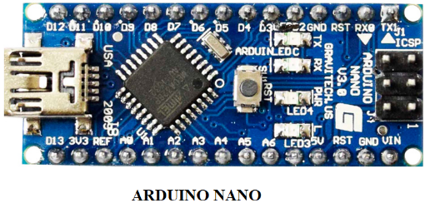
Arduino Nano CH340
Mô tả:
Mạch Arduino Nano CH340 có kích thước nhỏ gọn, có thiết kế và chuẩn chân giao tiếp tương đương với Arduino Nano chính hãng, tuy nhiên mạch sử dụng chip nạp chương trình và giao tiếp UART CH340 giá rẻ để tiết kiệm chi phí.
Arduino Nano là phiên bản nhỏ gọn của Arduino Uno R3 sử dụng MCU ATmega328P-AU dán, vì cùng MCU nên mọi tính năng hay chương trình chạy trên Arduino Uno đều có thể sử dụng trên Arduino Nano, một ưu điểm của Arduino Nano là vì sử dụng phiên bản IC dán nên sẽ có thêm 2 chân Analog A6, A7 so với Arduino Uno.

Slide 14
Thông số kỹ thuật:
Thiết kế theo đúng chuẩn chân, kích thước của Arduino Nano chính hãng.
IC chính: ATmega328P-AU.
IC nạp và giao tiếp UART: CH340.
Điện áp cấp: 5VDC cổng USB hoặc 6-9VDC chân Raw.
Mức điện áp giao tiếp GPIO: TTL 5VDC.
Dòng GPIO: 40mA.
Số chân Digital: 14 chân, trong đó có 6 chân PWM.

Slide 15
Thông số kỹ thuật:
Số chân Analog: 8 chân (hơn Arduino Uno 2 chân).
Flash Memory: 32KB (2KB Bootloader).
SRAM: 2KB
EEPROM: 1KB
Clock Speed: 16Mhz.
Tích hợp Led báo nguồn, led chân D13, LED RX, TX.
Tích hợp IC chuyển điện áp 5V LM1117.
Kích thước: 18.542 x 43.18mm

Slide 16
ARDUINO NANO CH340

Slide 17
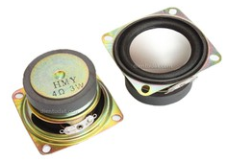
Loa mini 3w
Mô tả:
Loa Mini 3W là giải pháp tối ưu cho các dự án làm việc với module PAM8403 6W Hifi 2.0 class D, có thể sử dụng điện áp 5VDC thích hợp cho các ứng dụng khuếch đại âm thanh cần sự nhỏ gọn.
Ngoài ra loa cũng có thể kết nối với mạch phát âm thanh MP3 kết hợp amply mini 3W, mạch phát âm thanh MP3 kết hợp amply DFPlayer Mini, Mạch phát MP3 tích hợp ampli 2W...tạo thành các máy nghe nhạc MP3 thật nhỏ gọn và đơn giản.

Slide 18
e) Mạch Khuếch Đại Âm Thanh PAM8403 6W Hifi 2.0 Class D (Có Chỉnh Volume)
Mô tả
Mạch khuếch đại âm thanh PAM8403 6W Hifi 2.0 Class D (có chỉnh volume) với tổng công suất 6W cho 2 ngõ ra và có thể sử dụng với nguồn 5VDC thích hợp cho các ứng dụng khuếch đại âm thanh cần sự nhỏ gọn và sử dụng điện áp thấp (5V).
Thông số kỹ thuật:
Điện thế hoạt động: 2.5 ~ 5V (nguồn không vượt quá 5.5V và không được đấu ngược).
Hiệu suất của mạch lên đến hơn 90%.​
Chuẩn khuếch đại Class D mang lại âm thanh chất lượng cao và hiệu suất vượt trội.
Thiết kế tích hợp đầy đủ các chân điều khiển của PAM8403 giúp dễ dàng điều khiển và tùy biến.

Slide 19
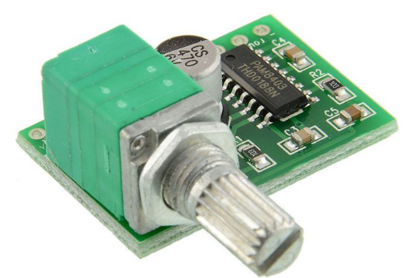
e) Mạch Khuếch Đại Âm Thanh PAM8403 6W Hifi 2.0 Class D (Có Chỉnh Volume)

Slide 20
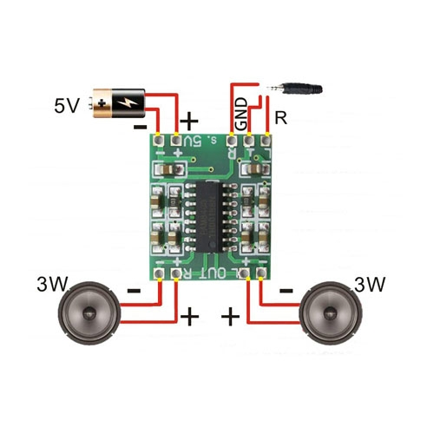

Slide 21
MODULE PAM8403

Slide 22
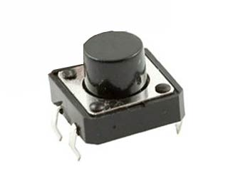
Thông số kỹ thuật:
Đường kính Loa: 4 cm
Bề rộng : 2 cm
Công suất cực đại : 3W
Trở Kháng : 4 ohm
Độ nhạy: 100 dB/W
f) Nút nhấn

Slide 23
SƠ ĐỒ KHỐI

Slide 24





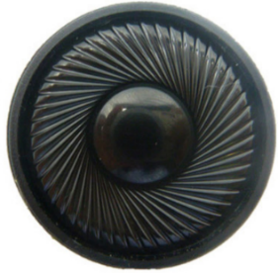

Qq

Slide 25
SƠ ĐỒ NGUYÊN LÝ:

Slide 26
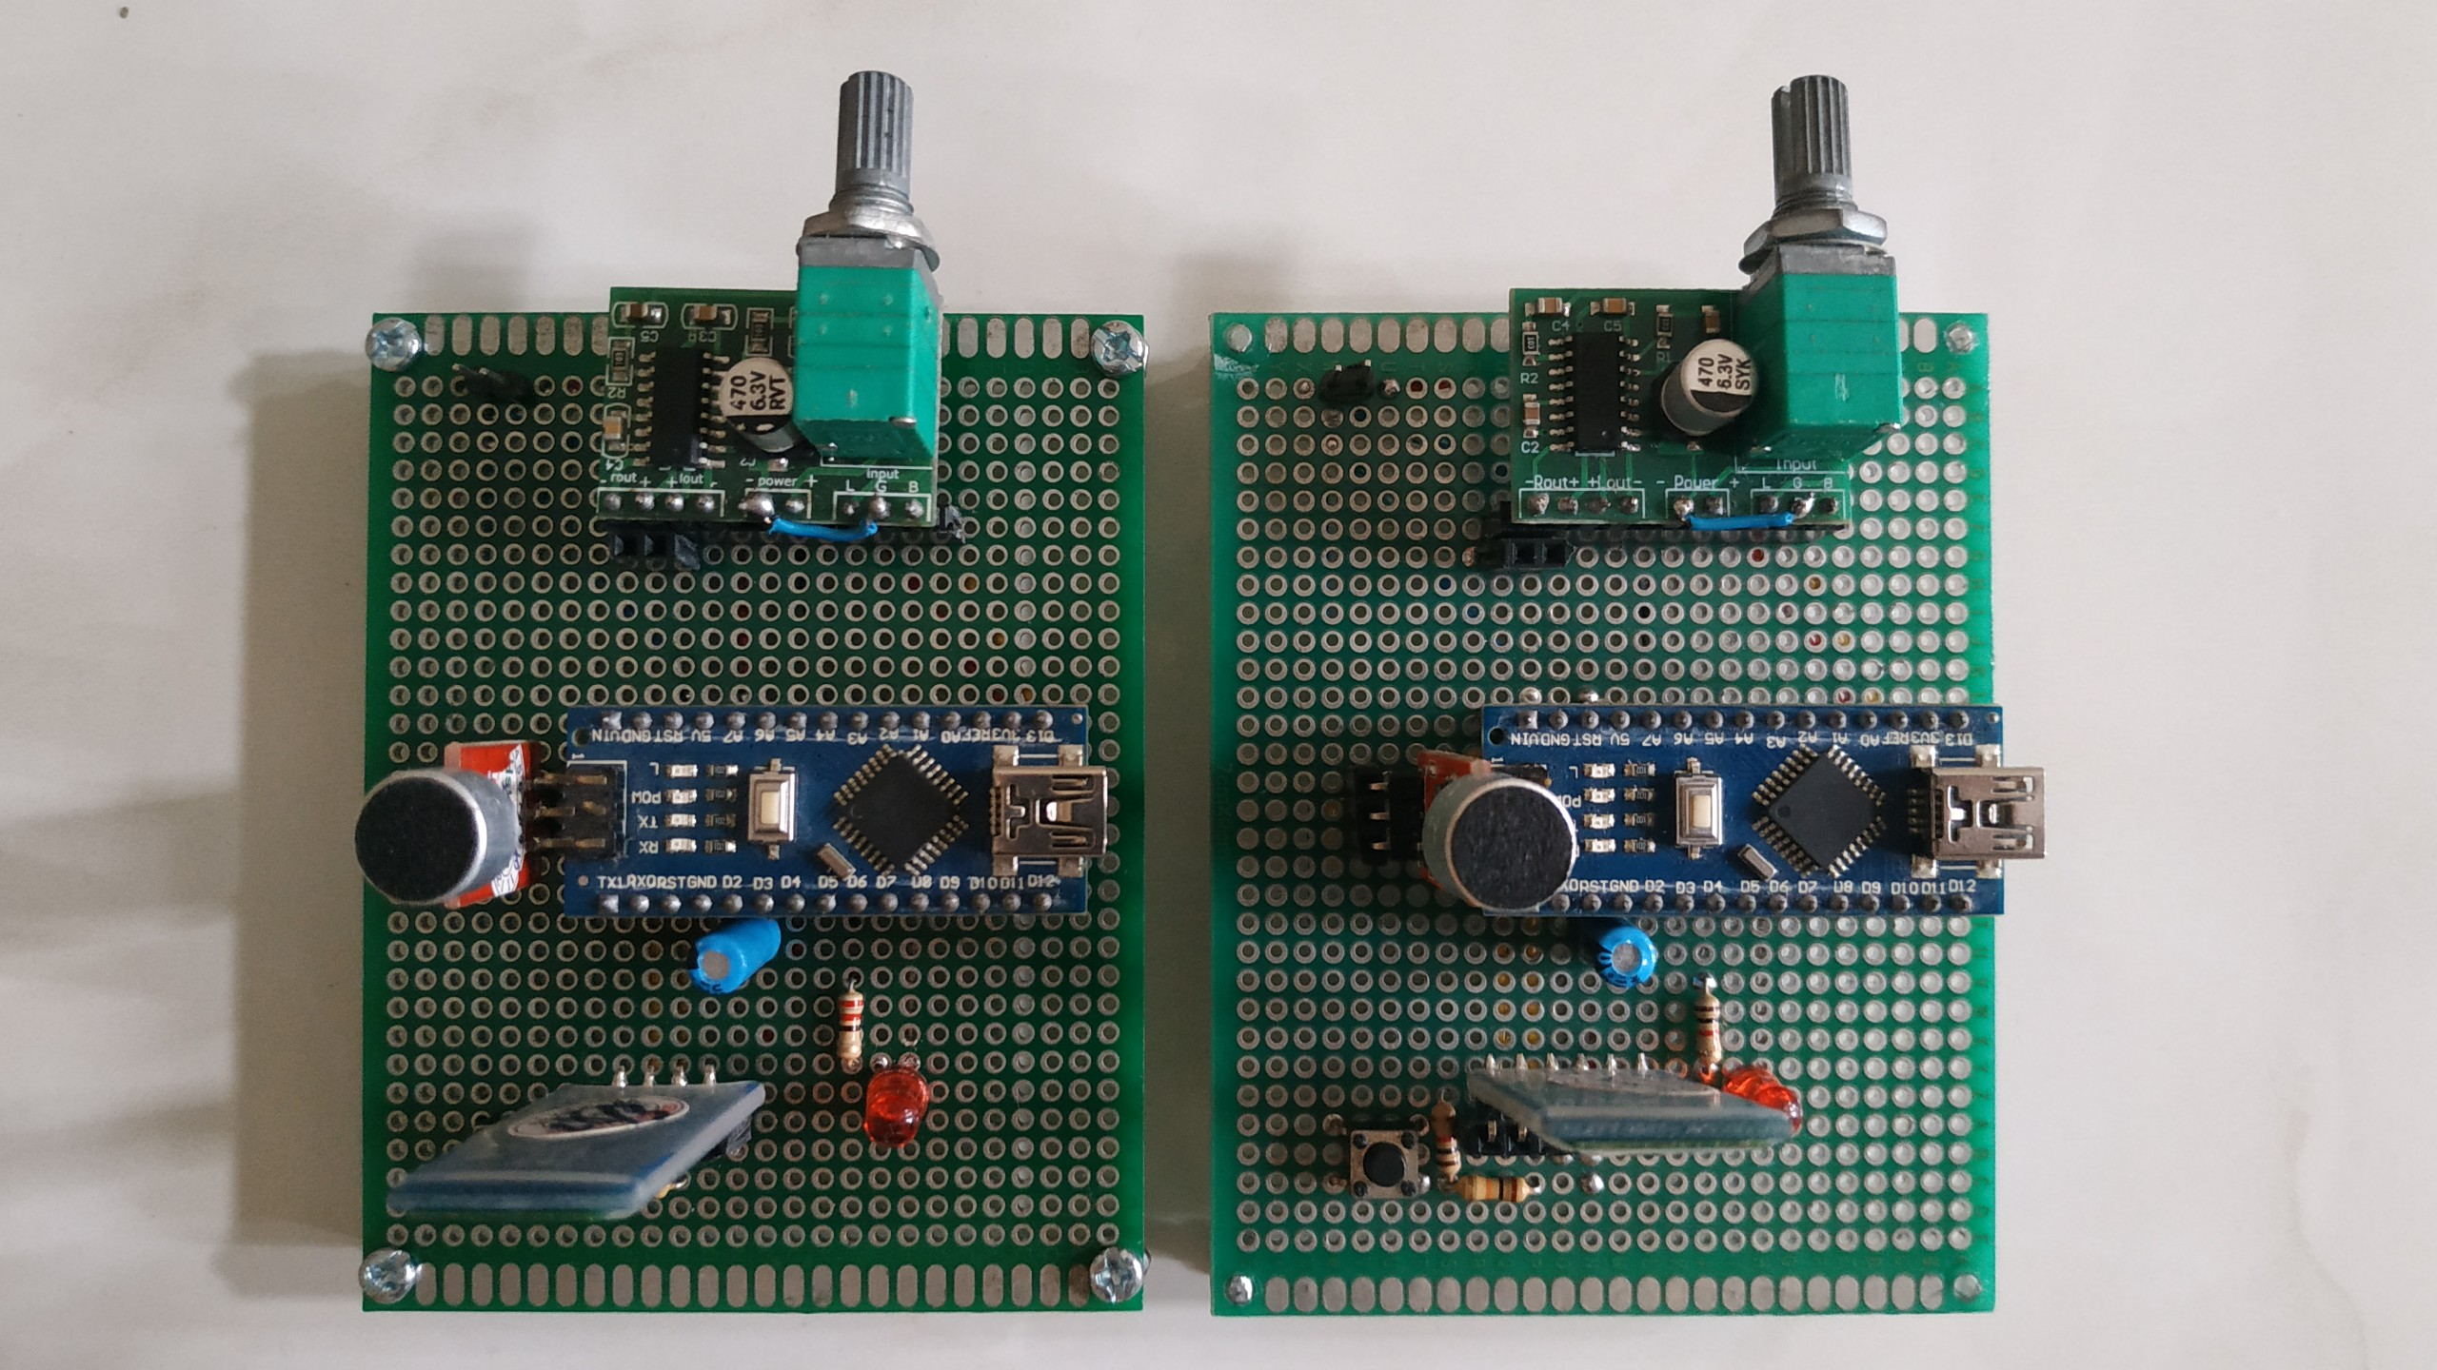

Slide 27
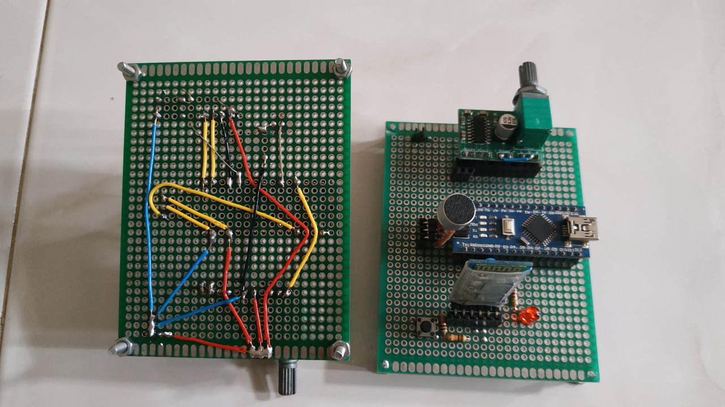

Slide 28
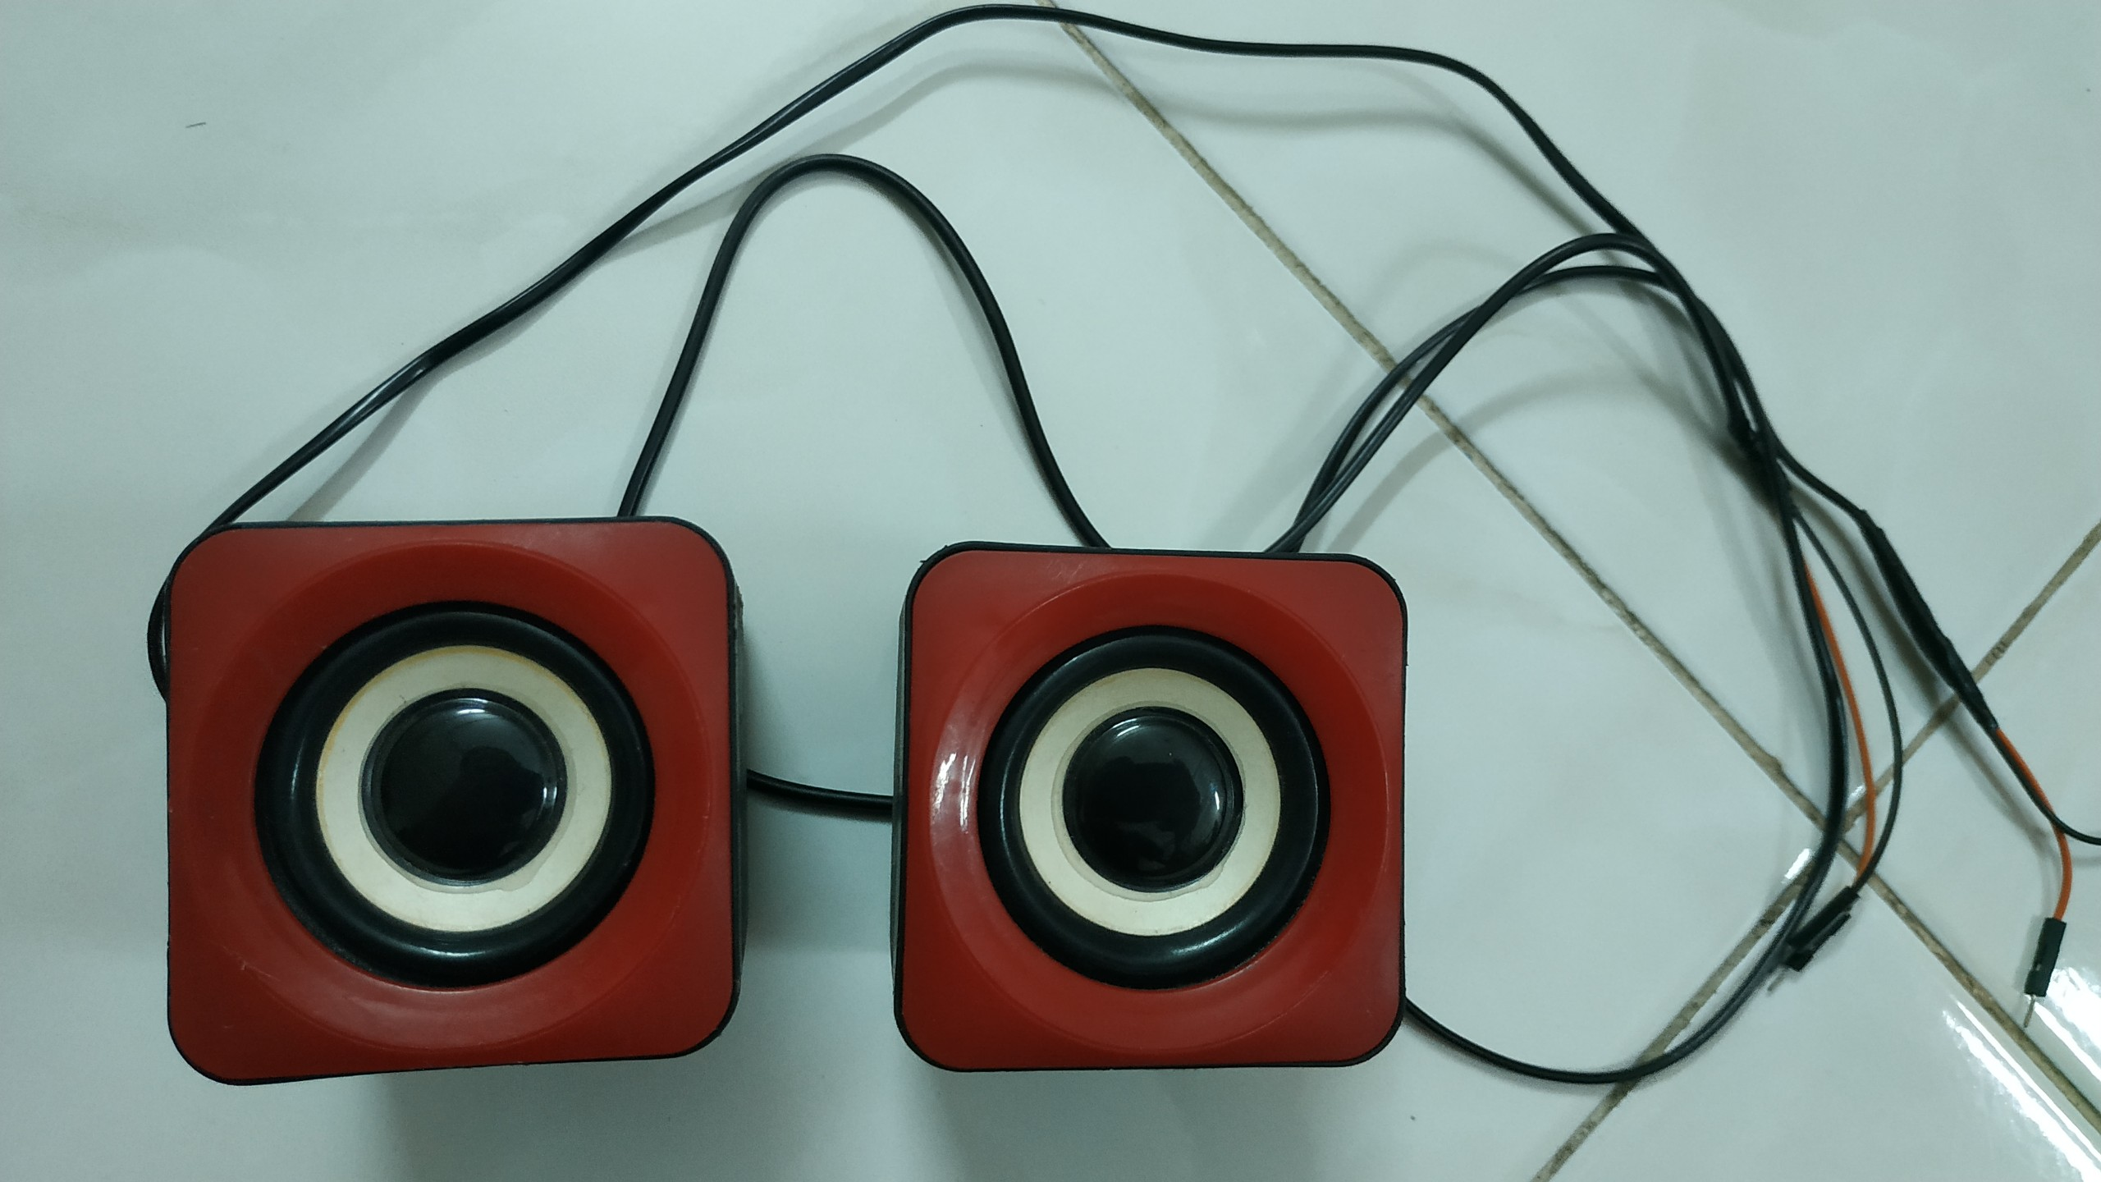

Slide 29
Máy trạng thái

Slide 30
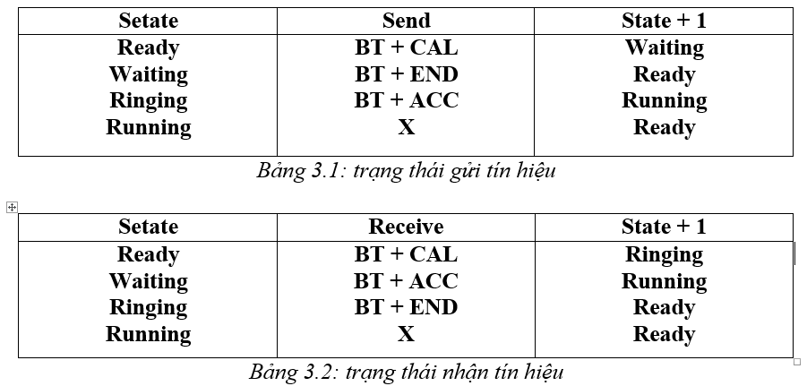

Slide 31
SƠ ĐỒ GIẢI THUẬT

